Slide 1
Тестовая работа для дистанционного обучения по сказкам А.С.Пушкина
Макшакова Т.В.
Лицей 533
2015-2016 учебный год

Slide 3
Тест
Как звали сенную девушку?
а) Чернушка,
б) Чернобровка,
в) Чернавка.

Slide 4
2) Имя жениха молодой царевны:
а) Егор,
б) Елисей,
в) Ефрем.

Slide 5
3) У кого жила царевна в лесу?
а) У семи богатырей,
б) У семи гномов,
в) У семи братьев.

Slide 6
4) Как звали собаку семи богатырей?
а) Соболько,
б) Соколко,
в) Соболёнок.

Slide 7
5) К кому обращался королевич за с просьбой о помощи?
а) К солнцу, травам, луне,
в) К солнцу, месяцу, ветру,
с) К луне, звёздам, морю.

Slide 8
6) Что сказала царевна, когда ожила?
а) «Я проснулась, ожила!»
б) «Наконец то я проснулась!»
в) « Как же долго я спала!»

Slide 9
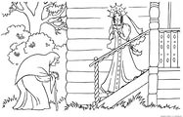
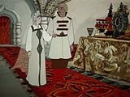
...о мертвой царевне и семи богатыряAudioSkazki.net›Пушкин
Сохранённая копияПоказать ещё с сайтаПожаловаться
Кто изображён на картинке?

Slide 10
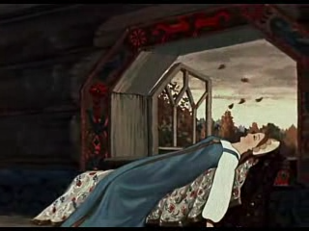
Что произошло с царевной?

Slide 11
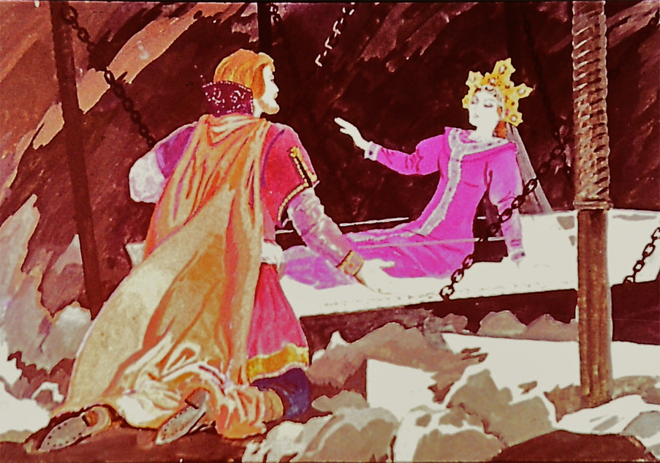
Кто и как спас царевну?

Slide 12
ЖЕЛАЮ УДАЧИ!

